Slide 1
МОЯ ПЕРША СПРОБА САМОСТІЙНОЇ РОБОТИ В РЕСТОРАНІ «ХВОЯ»
Ласкаво просимо до захоплюючого світу ресторанного бізнесу! Приєднуйтесь до мене, де я розкажу про своє проходження практики в ресторані "Хвоя".
by Morzh

Slide 2
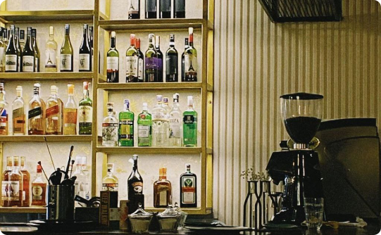
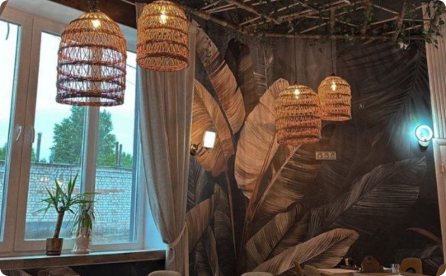
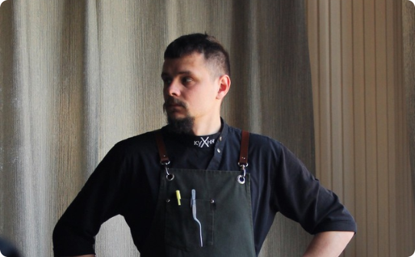
Хвоя: огляд
Ваші смакові рецептори
Атмосфера
шеф-кухар
Ресторан "Хвоя" володіє неймовірними шедеврами кулінарного мистецтва. Ви заздритимете своїм кулінарним смакам.
Розкішно прикрашений інтер'єр ресторану перенесе вас у витончений світ та допоможе насолоджуватися кожною стравою.
Наш шеф-кухар є майстром своєї справи та подарує вам неперевершені гастрономічні подорожі.

Slide 3
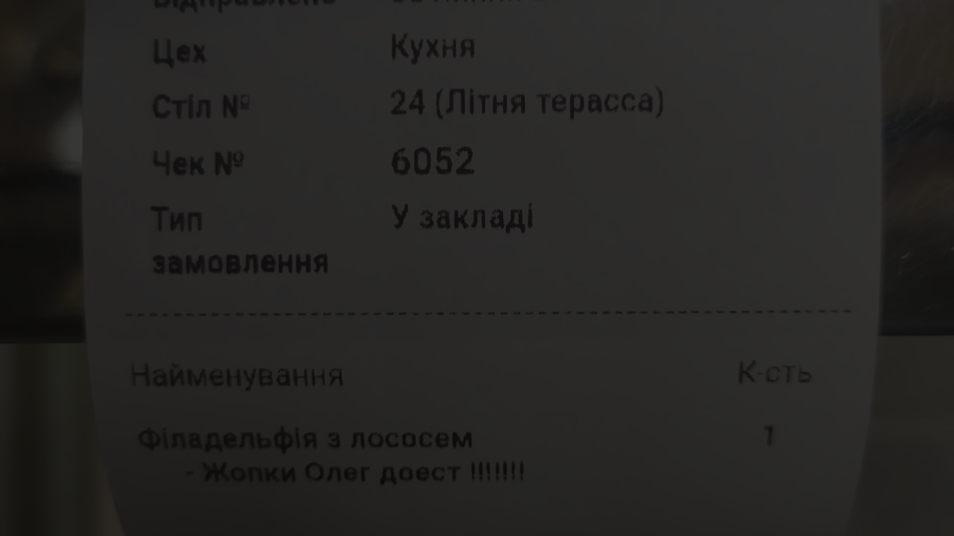
Моя практика в ресторані "Хвоя"
1
Нові знання
Під час практики я отримав незамінні професійні знання, що допоможуть мені у майбутній кар'єрі у галузі гастрономії.
Робота в команді
2
Працюючи разом з найкращими фахівцями, я навчився колаборувати та співпрацювати у вимогливому середовищі.
3
Важливість деталей
Ресторан "Хвоя" навчив мене бути уважним до деталей та дбайливо ставитися до подачі страв.

Slide 4
Мої обов'язки під час практики, робота на мангалі
Робота з м'ясом та рибою
Я також отримав досвід у роботі з м'ясом та рибою. Це включало підготовку м'яса шляхом нарізання на куски або філе, маринування, використання спеціальних прянощів та соусів для покращення смаку, а також правильне приготування риби з м'яким та соковитим результатом.
Підготовка інгредієнтів
У рамках моєї практики я вивчав, як правильно підготувати м'ясо та рибу для приготування страв на мангалі.
В це входило: як правильно розбирати рибу та м'ясо.
Їх подальший розподіл, що мені потрібно на день, а що треба покласти в морозилку.
Приготування страв
Я навчився готувати різні види м'ясних та рибних страв на мангалі, такі як шашлики, стейки, рибу. Під час приготування треба дотримуватись правильних технік, таких як правильна температура і тривалість готування, щоб забезпечити смачний результат.

Slide 5
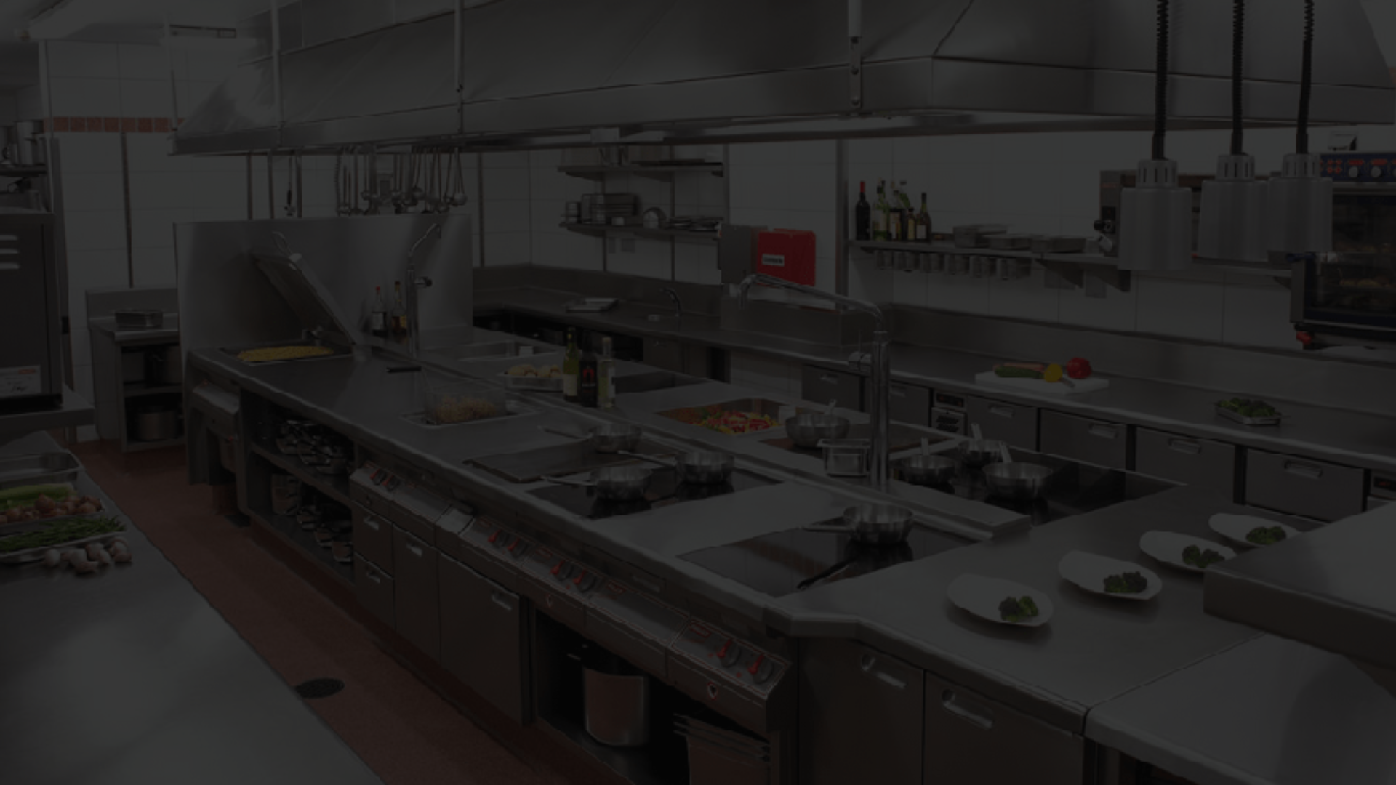
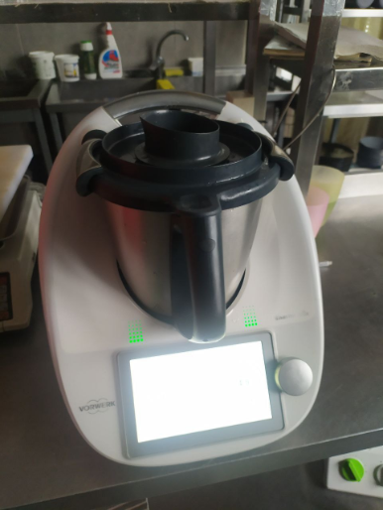
Обладнання
Хоч і моя основна робота проходила з невеликою кількістю обладнання яке в нас є, проте в цілому на кухні багато інструментів та приладів
Одним з яких є Термомикс
Доволі дорога річ, но він повність виправдовує свою ціну, в ньому дуже багато програм, завдяки яким можна навіть варити супи прямо в ньому, а також його можна використовувати просто як блендер, для нього існує багато насадок, які можуть перетворити його в універсальний пристрій, за допомогою яких можна буде перекрити майже всі потреби на професійній кухні

Slide 6
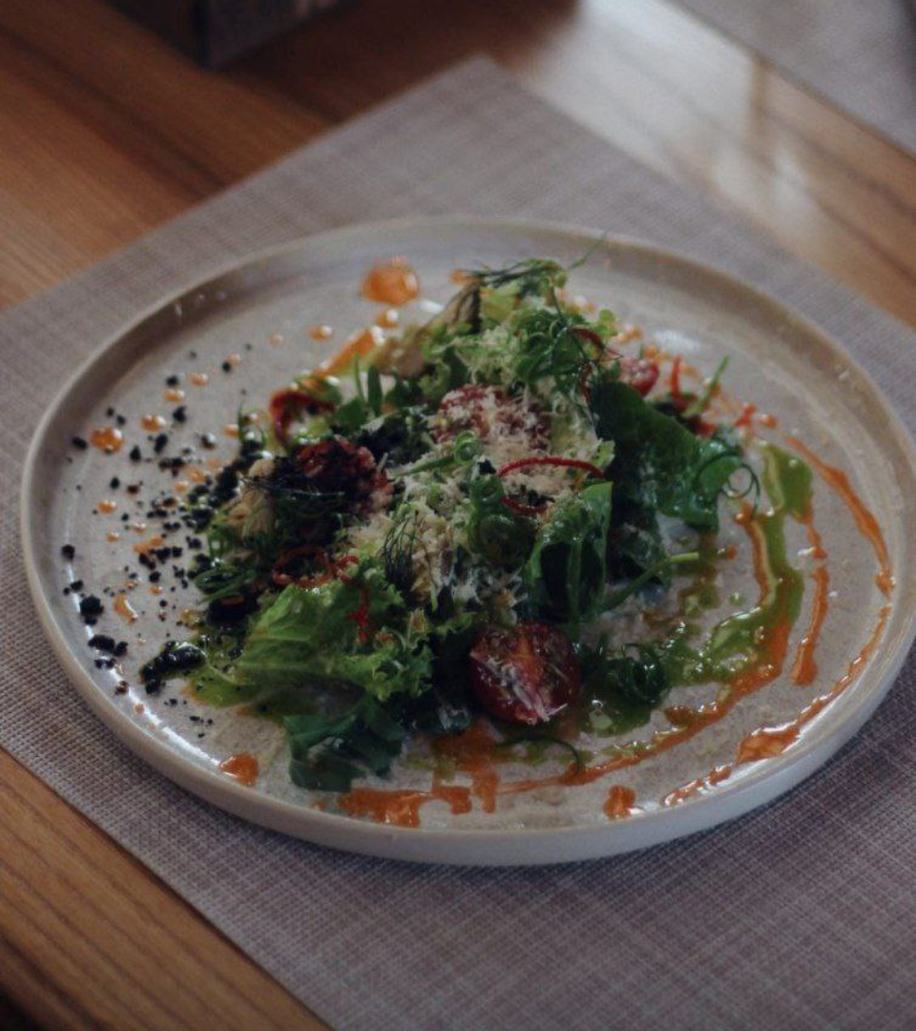
Поради для майбутніх практикантів в закладах харчування
Будьте відкритими до нового
Гастрономія є сферою, де навколишній світ постійно змінюється. Розширюйте свої горизонти та будьте готові приймати виклики.
Вишуканість дрібниць
Увага до кожної деталі створює неповторну атмосферу у ресторані. Не забувайте про це, незалежно від того, яка посада у вас є.

